Slide 1


Slide 2
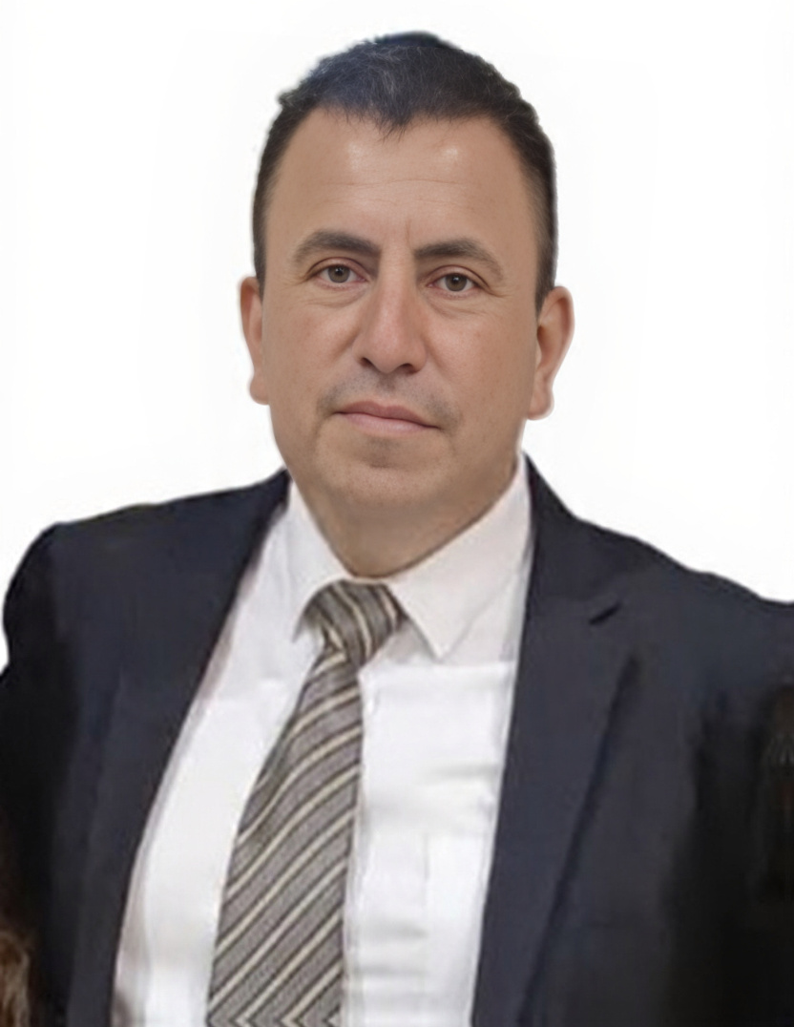
INFORME DE RENDICIÓN DE CUENTAS AÑO 2025
SR. JAYRO ALEXANDER MENDOZA CABRERA
VOCAL PRINCIPAL

Slide 3
Dando cumplimiento a mi obligación como VOCAL del GAD Parroquial, pongo a vuestra disposición el Informe de gestiones correspondientes del 06 DE ENERO AL 31 DE DICIEMBRE DEL 2025.
Según: El Art. 11.- Obligados a rendir cuentas.- Tienen la obligación de rendir cuentas las autoridades del Estado electas o de libre remoción, representantes legales de empresas públicas o personas jurídicas del sector privado que manejen fondos públicos o desarrollen actividades de interés público, sin perjuicio de la responsabilidad que tienen las y los servidores públicos sobre sus actos u omisiones. En caso de incumplimiento por parte de las instituciones y entidades del sector público, el Consejo de Participación Ciudadana y Control Social remitirá la queja a la Contraloría General del Estado para que inicie el proceso de investigación sobre la gestión de las autoridades obligadas, sin perjuicio de las sanciones previstas en la Ley Orgánica de Transparencia y Acceso a la Información Pública por la negación de información.

Slide 4
TRABAJOS Y GESTIONES REALIZADAS
COMISIÓN
SALUD Y MEDIO AMBIENTE

Slide 5
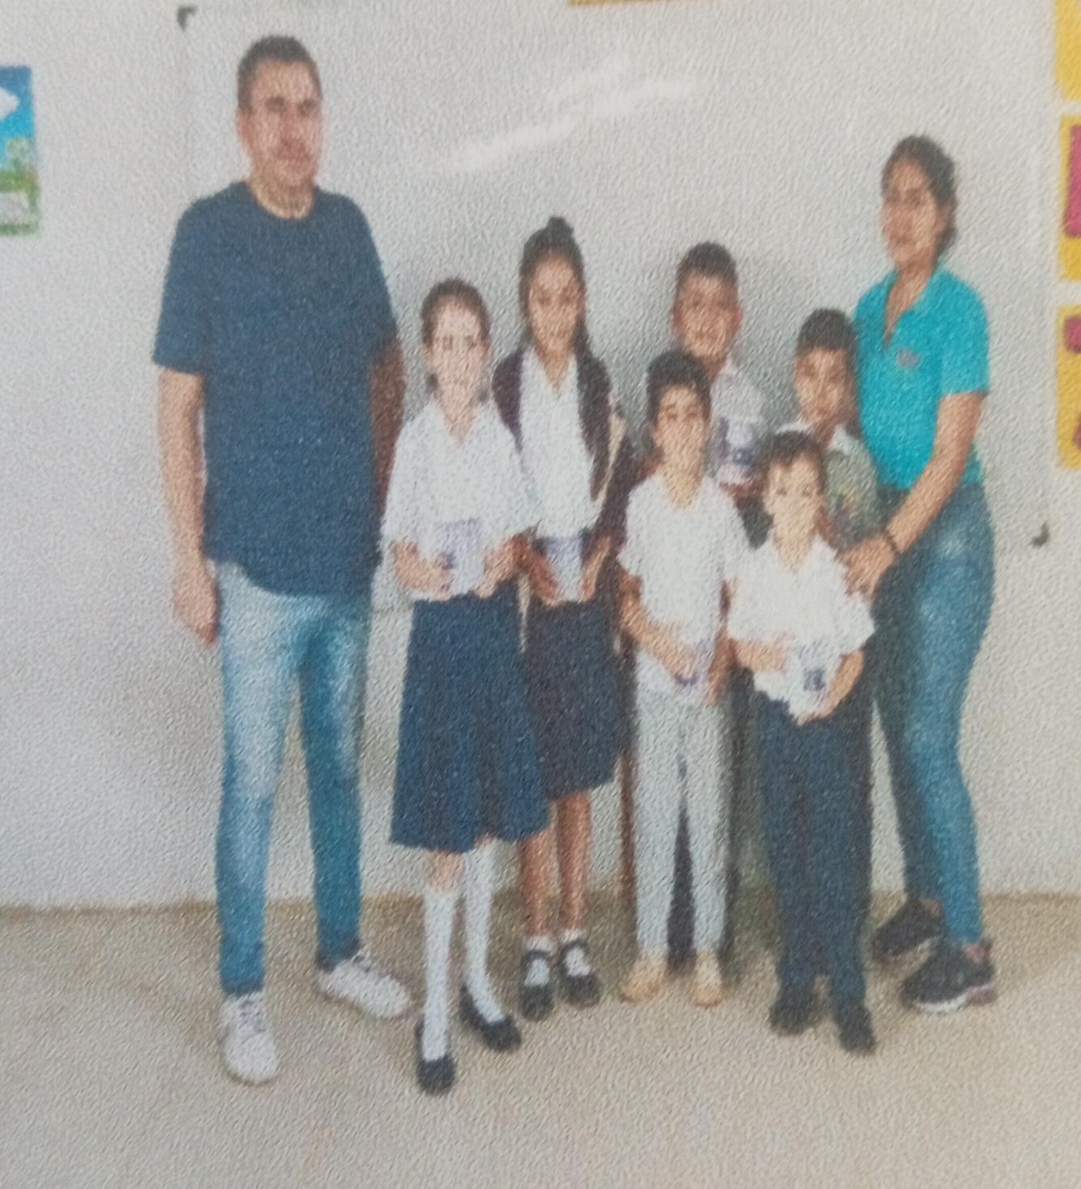
En coordinación con la compañera del GAD Parroquial, se realizó la entrega de leche en fórmula donada por una fundación, a las escuelas de la parroquia.

Slide 6
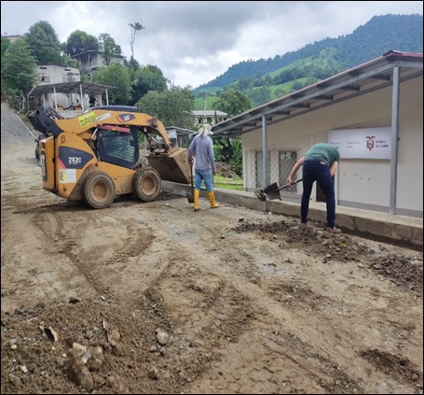
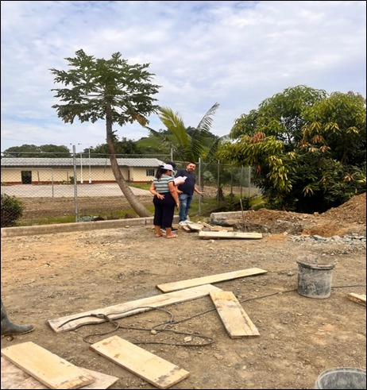
Limpieza de cunetas de la cabecera parroquial.
Fiscalizacion de trabajos en la parroquia, previo al asfaltado.

Slide 7
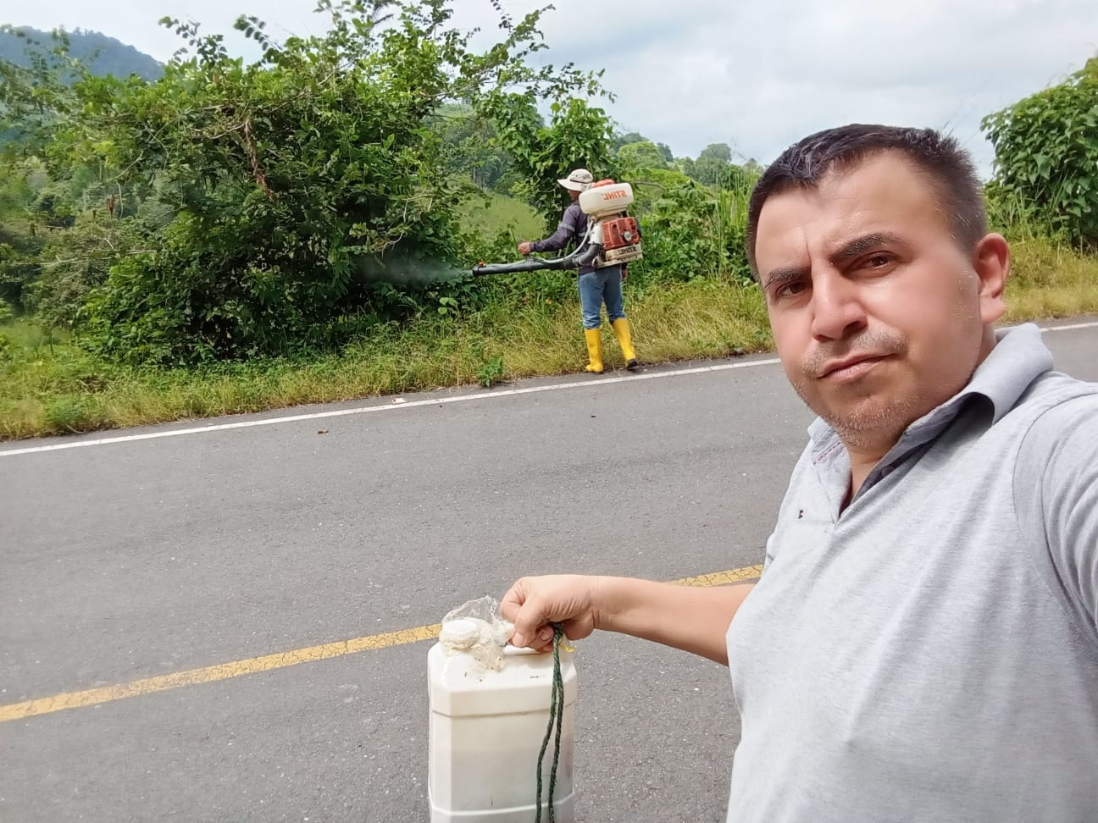
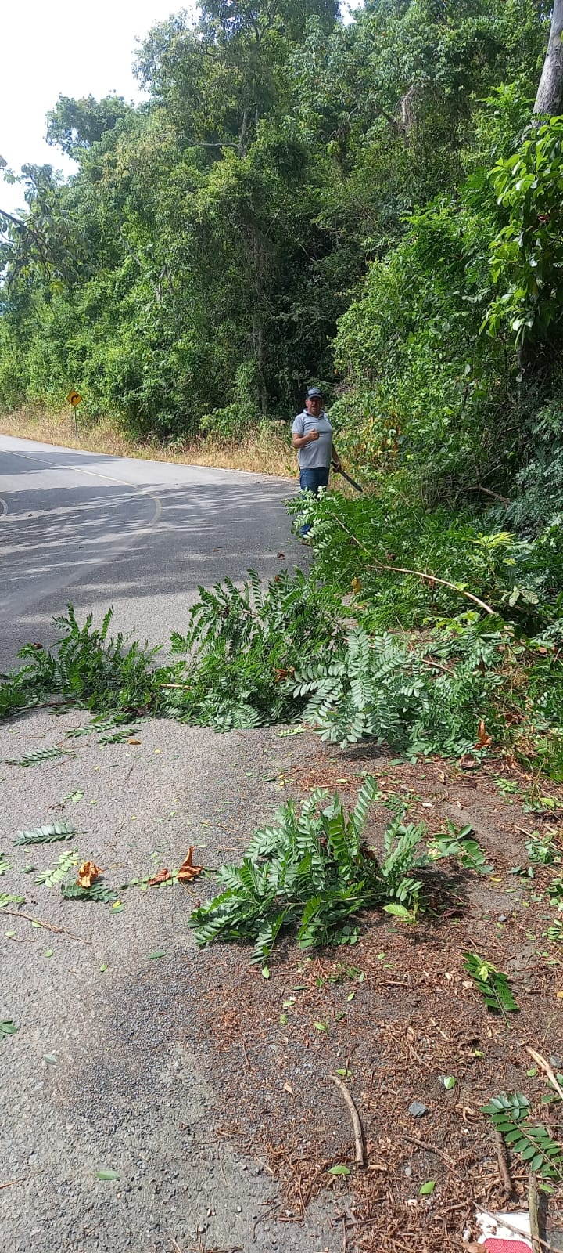
En la vía Piedras – entrada al Carmen, se llevó a cabo la fumigación y la limpieza con corte de árboles que dificultaban el paso, mejorando la seguridad y el acceso para la comunidad

Slide 8
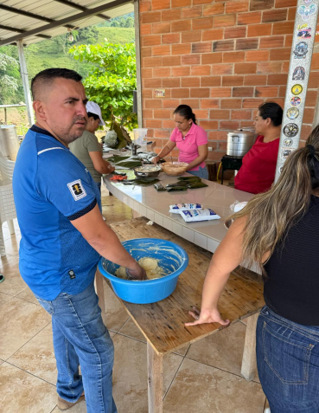
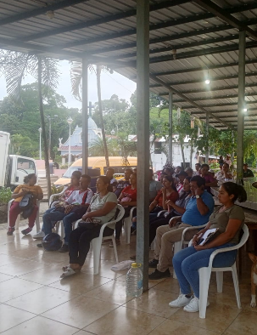
Colaborando en actividad de preparacion de quimbolitos.
•
Asistencia a una reunion de trabajo con productores de la parroquia.
•

Slide 9
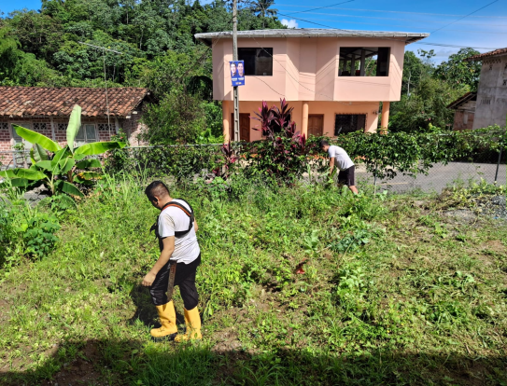
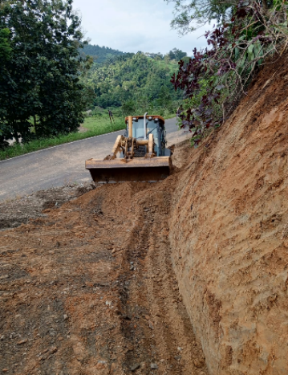
Limpieza y corte de maleza del Centro de Salud del sitio El Carmen.
Mantenimiento de la vía Entrada al Carmen, con maquinaria pagada con la colaboración de los señores transportistas.

Slide 10
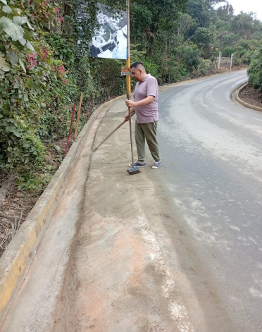
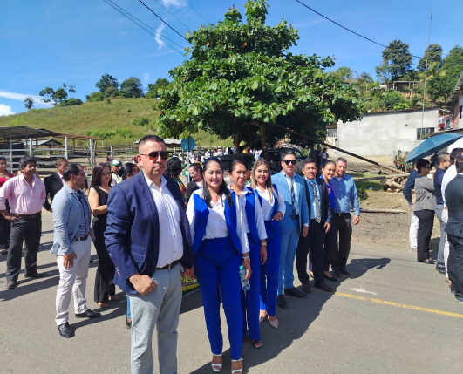
Colaboracion de limpieza de cunetas y calles de la parroquia previo a las fiestas de aniversario.
Participacion de festividades de la Parroquia y desfile civico.

Slide 11
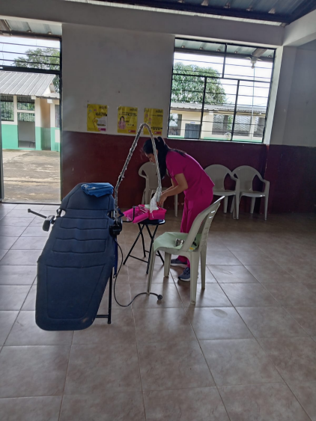
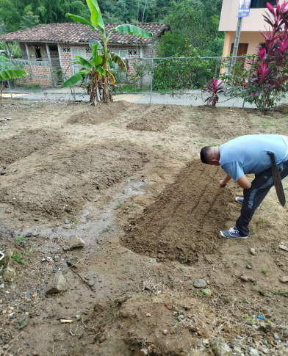
En coordinacion con el personal medico del sitio El carmen se realizo una brigada Odontologica en la escuela del Sitio.
Colaboracion con el personal medico en huertos del centro de Salud El Carmen.

Slide 12
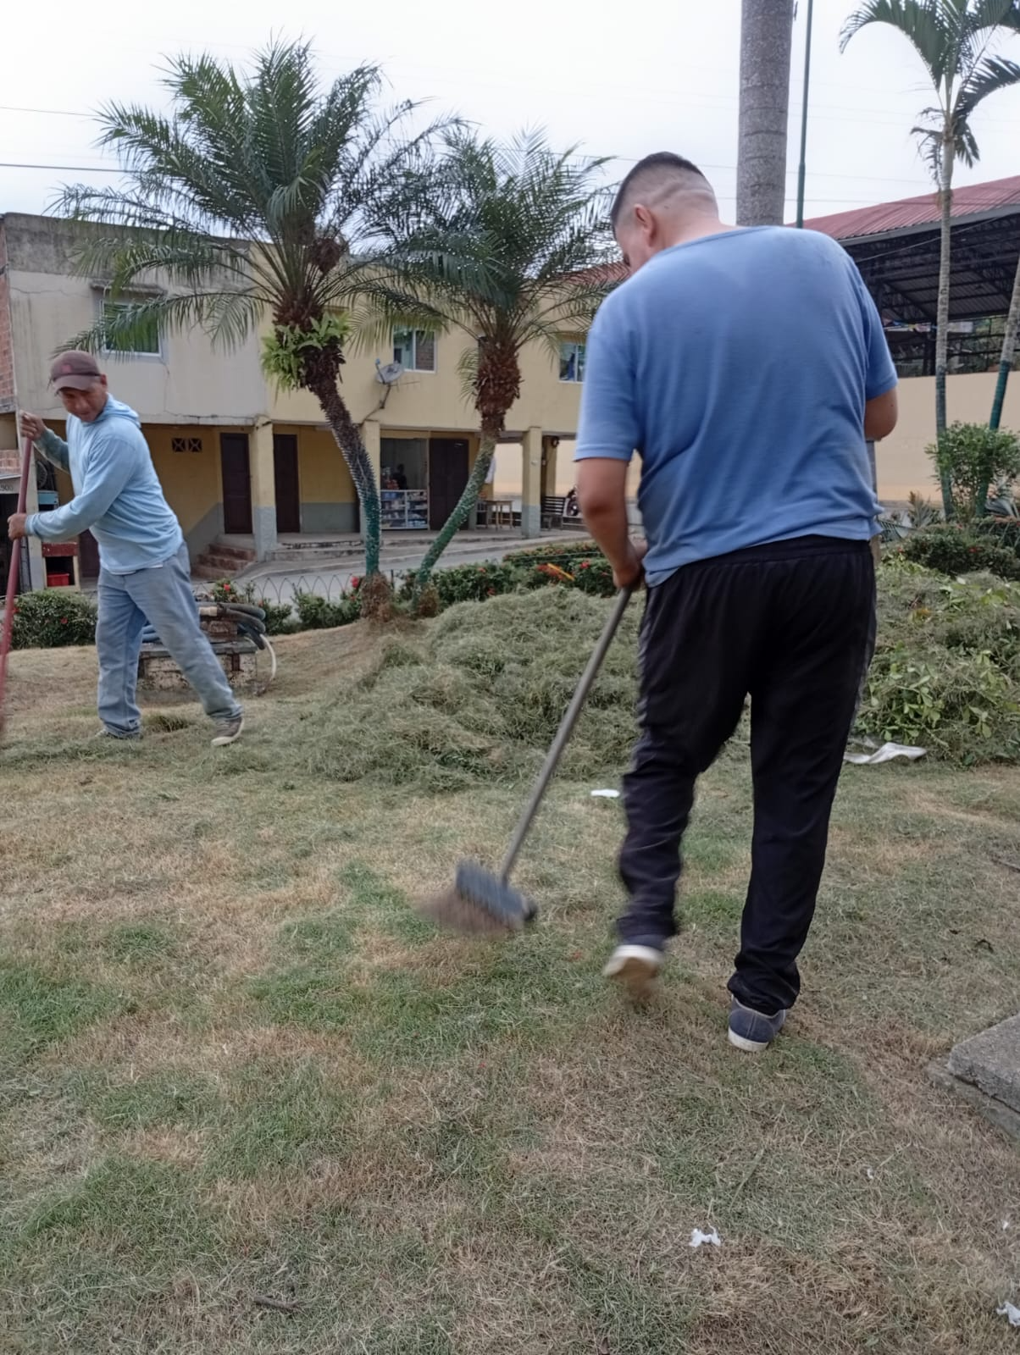
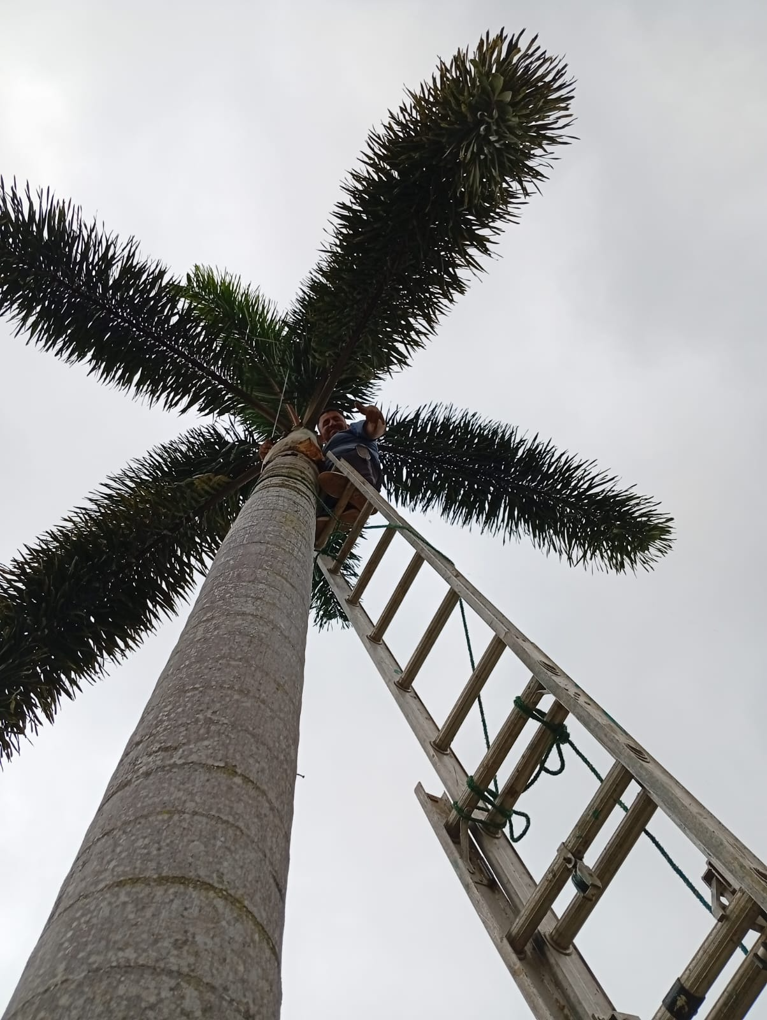
Poda de árboles y mantenimiento de césped en coordinación con el trabajador del GAD, realizado en el sector El Carmen.

Slide 13
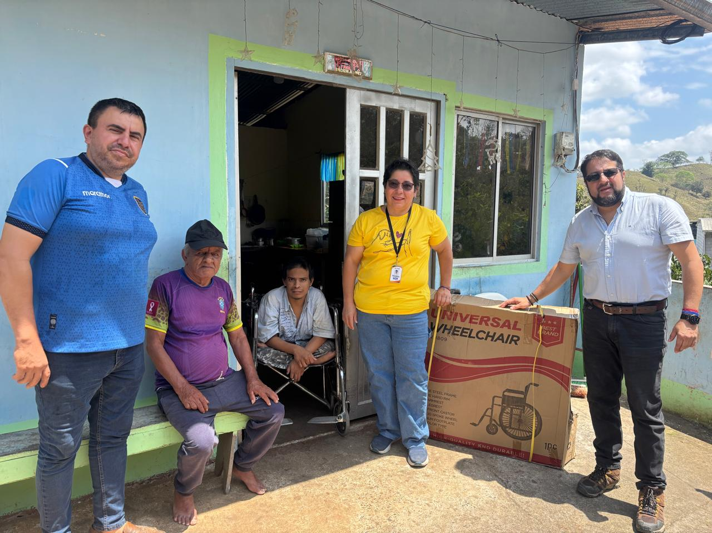
Gracias al apoyo de una fundación de ayuda social, se entregaron ayudas técnicas a personas con capacidades especiales, fortaleciendo la inclusión en nuestra comunidad.

Slide 14
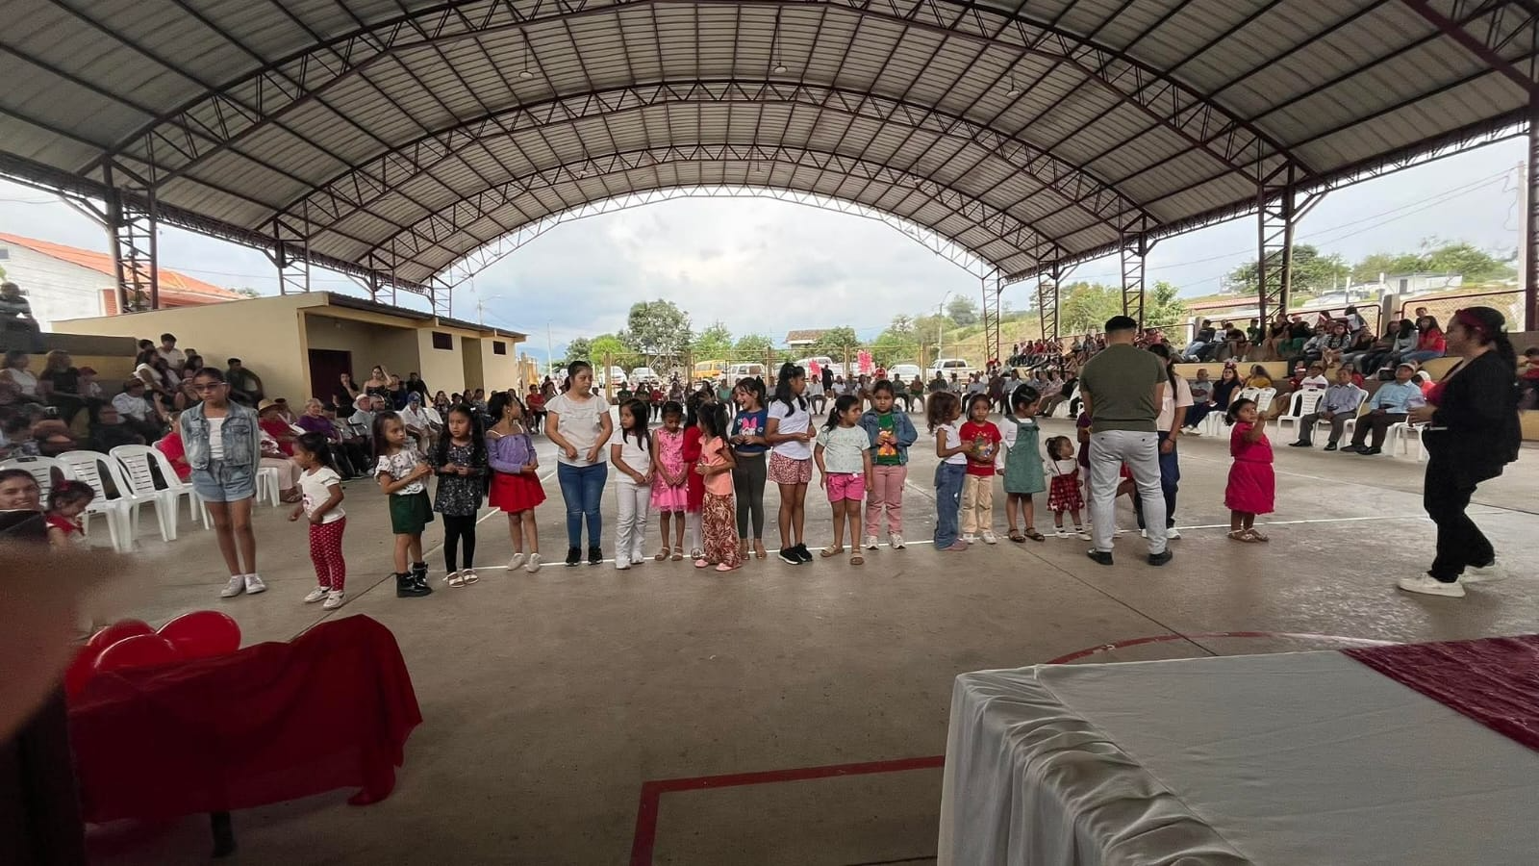
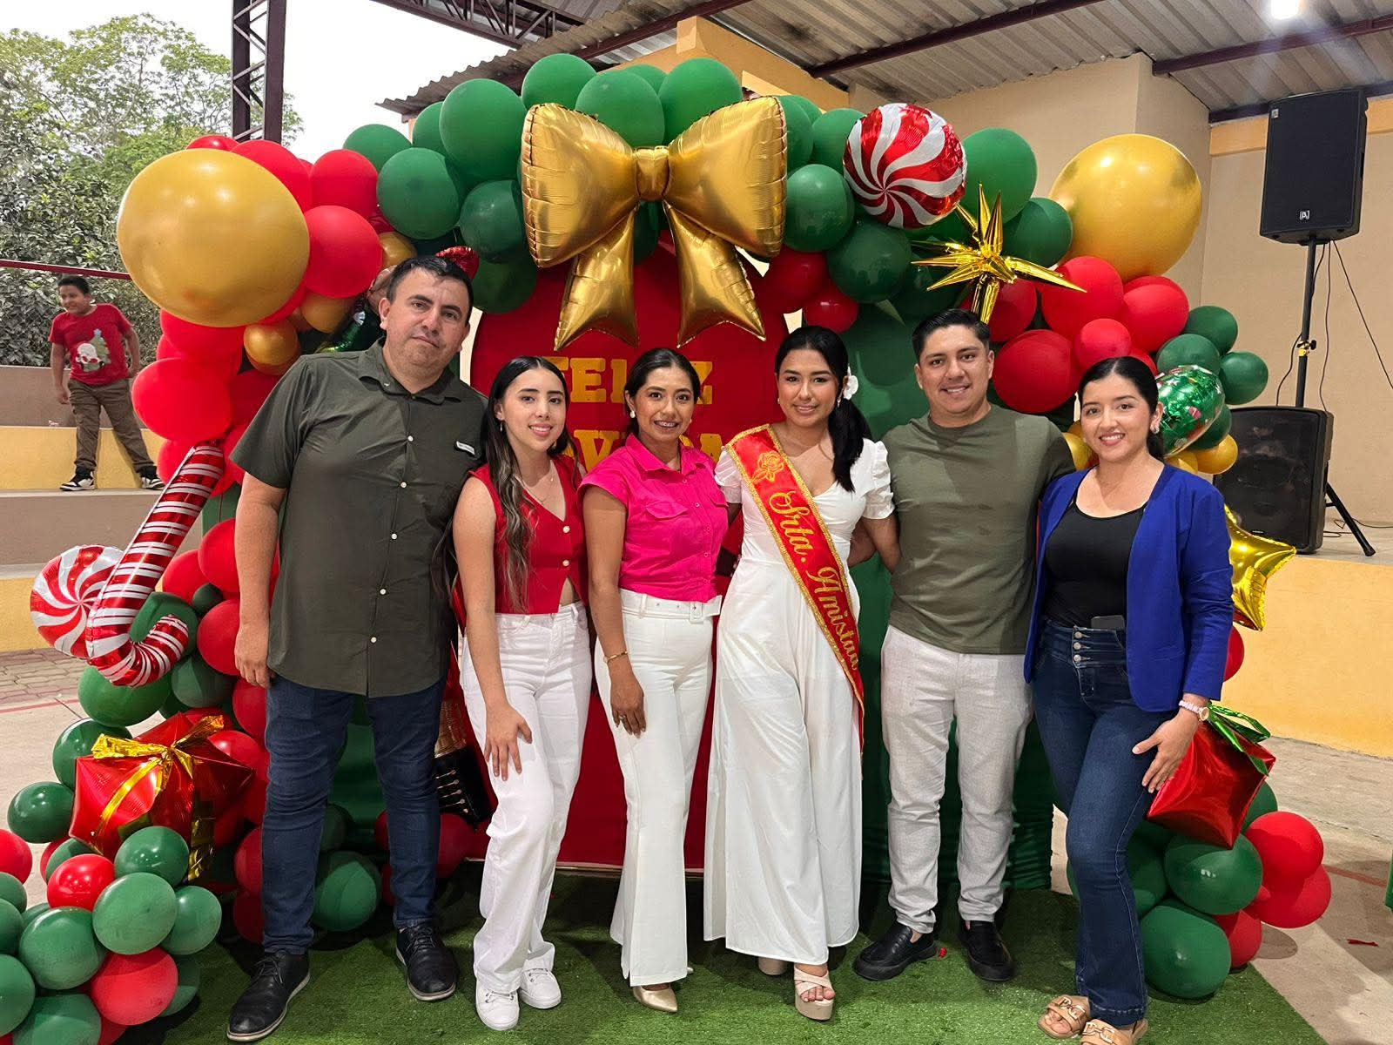
En coordinación con el GAD Municipal de Piñas y el GAD Parroquial, se llevó a cabo la celebración de la Navidad, compartiendo momentos de alegría y unión con la comunidad.

Slide 15


